Slide 1


Introduction aux
systèmes GNU/Linux
Séance 2
inetdoc.net
Philippe Latu / Université Toulouse 3 – Paul Sabatier
Document sous licence GNU FDL v1.3
http://www.gnu.org/licenses/fdl.html

Slide 2
Plan séance 2
Séance 2 - Installation du Système GNU/Linux
    Identifier les étapes de l'installation
    Partitionnement et formatage d'un disque dur
    Installation du système de base
    choix des paquets d'applications
    Installation du gestionnaire d'amorce
Manipulations réalisables sur machines virtuelles
    Différents choix de partitionnement
    Différents choix d'organisation du stockage
      Unités de disque multiples avec ou sans redondance
      Gestion de volumes logiques
inetdoc.net - <numéro>/30

Slide 3
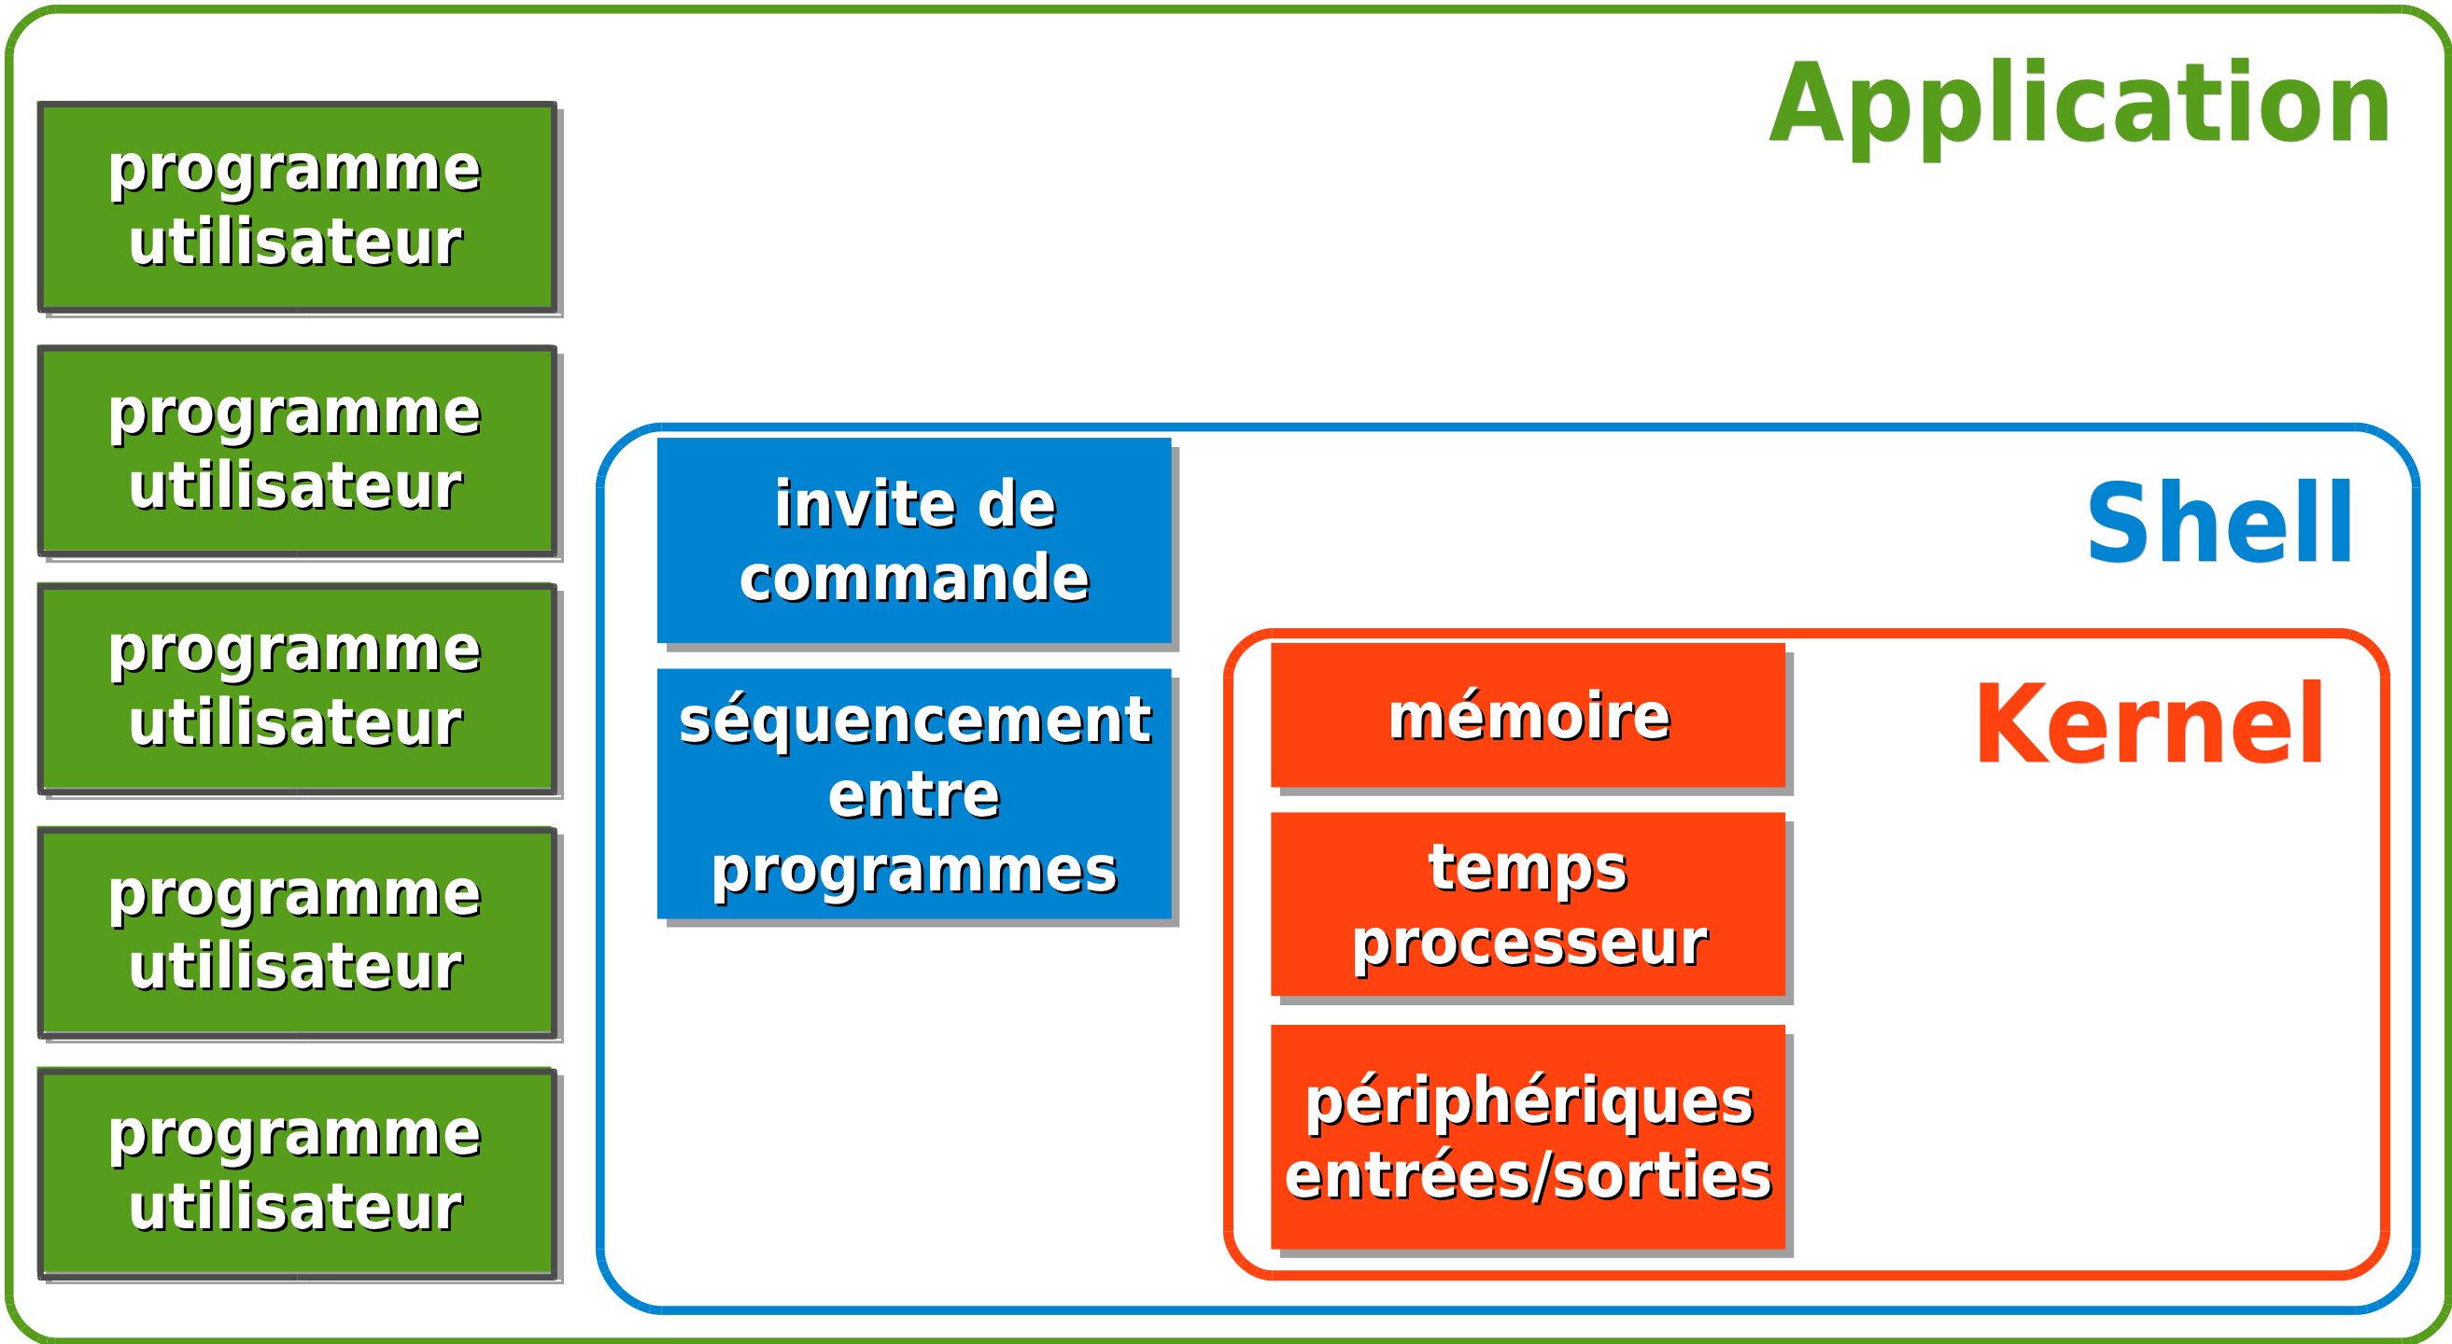
Plan Introduction aux systèmes GNU/Linux
Séance en 3 étapes
    Installation du système de base Debian GNU/Linux
      Couches kernel et shell
      Gestionnaire de paquets
    Configuration système et choix des applications
      Couche application
      Deux comptes utilisateurs :
        super utilisateur (root) & utilisateur normal
    Choix «macroscopique» de paquets
    Recensement des composants matériels
      Architecture : processeur & RAM
      Liste des périphériques : bus PCI, USB, etc.
inetdoc.net - <numéro>/30

Slide 4
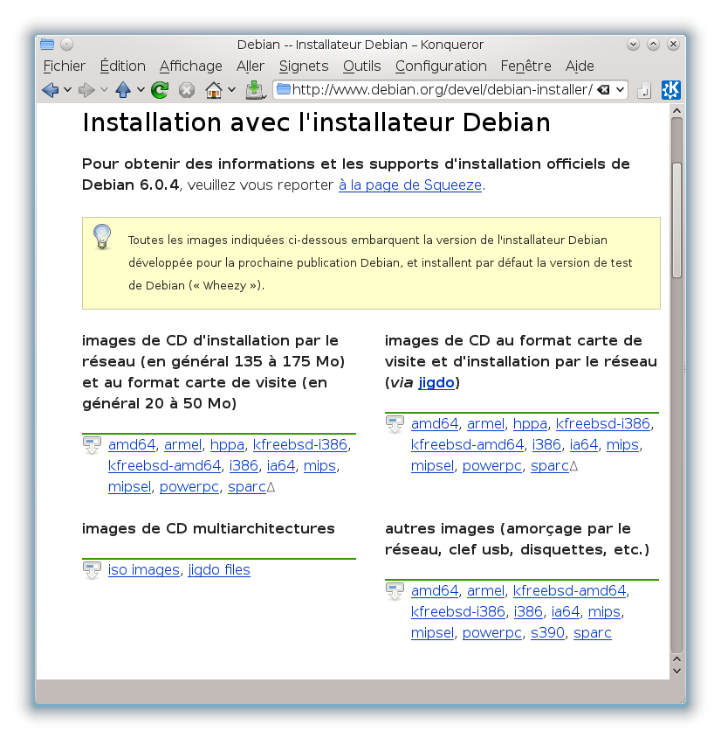
Installation Debian GNU/Linux
Installation avec une image ISO
    CD/DVD
      Accès réseau à faible débit
    Netinst
      Accès réseau nominal
    USB
      Dispositifs mobiles
Manuel d'installation
  http://d-i.alioth.debian.org/manual/
inetdoc.net - <numéro>/30

Slide 5
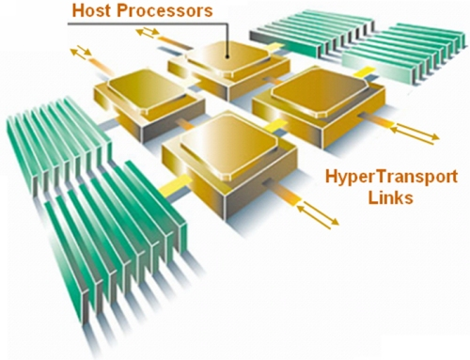
Installation Debian GNU/Linux
Paramètres de la machine à connaître
    Architecture, Processeur & RAM
      http://en.wikipedia.org/wiki/HyperTransport
    Stockage
      Capacité, Technologies de disques, Performances
    Gestion du stockage
      Types & nombre des partitions (swap)
      Systèmes de fichiers, Redondance (RAID), Gestion de volumes logiques (LVM)
    Réseau
      Modèles & nombre des interfaces
      Configuration DHCP ou statique
    Graphique
      Modèle & performances du GPU
inetdoc.net - <numéro>/30

Slide 6
Installation Debian GNU/Linux
Installation en 2 étapes
    Le système de base
      Noyau & modules
      Shell
      Partitionnement, Formatage et Montage du système de fichiers
      Gestionnaire de paquets & outils associés
    Les paquets
      Chaîne(s) de développement
      Services Internet
      Interfaces graphiques utilisateur (GUIs)
      Applications
inetdoc.net - <numéro>/30

Slide 7
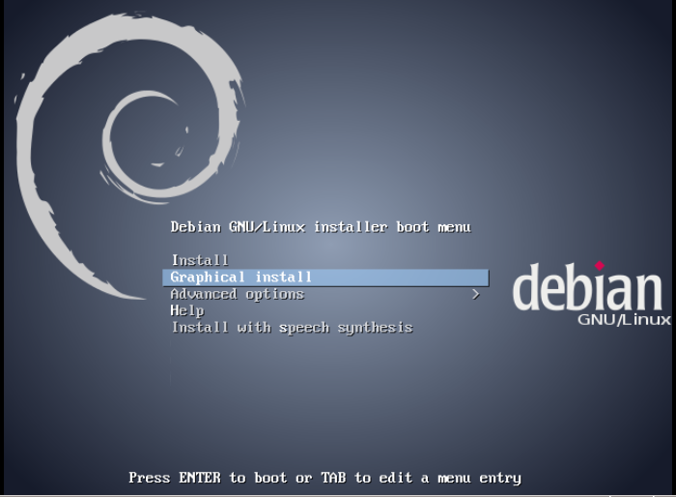
Installation Debian GNU/Linux
1er écran
    Installation graphique ou non
    Options avancées
inetdoc.net - <numéro>/30

Slide 8
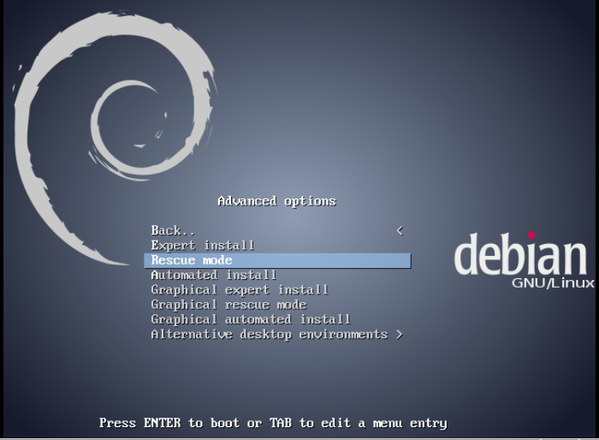
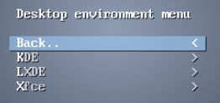
Installation Debian GNU/Linux
Options avancées
    Niveau expert
    Mode secours
    Choix du gestionnaire graphique
inetdoc.net - <numéro>/30

Slide 9
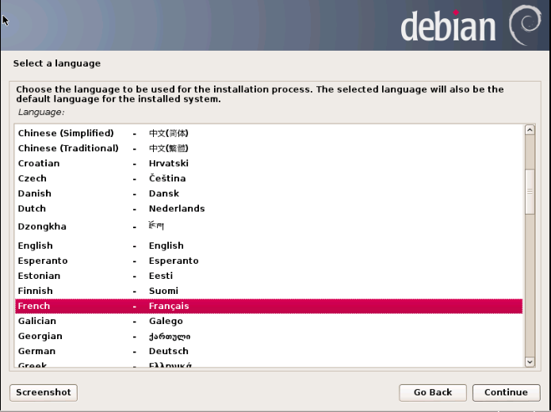
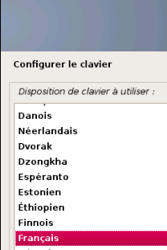
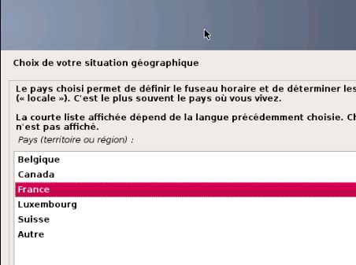
Installation Debian GNU/Linux
Langues &
clavier
Langue
Situation
géographique
Clavier
inetdoc.net - <numéro>/30

Slide 10
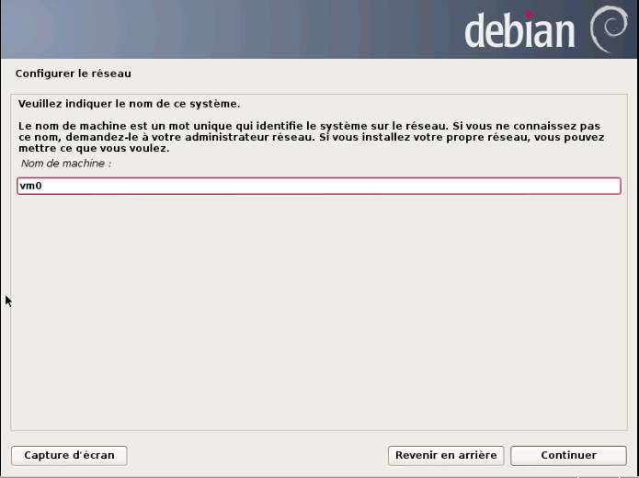
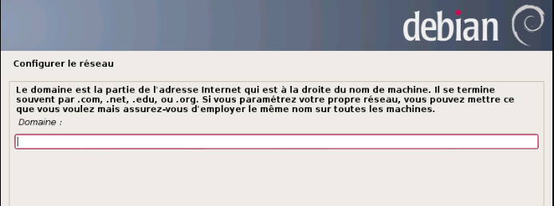
Installation Debian GNU/Linux
Configuration
réseau
Automatique ou
manuelle IPv4 & IPv6
Nom d'hôte
Serveur de noms
de domaines
inetdoc.net - <numéro>/30

Slide 11
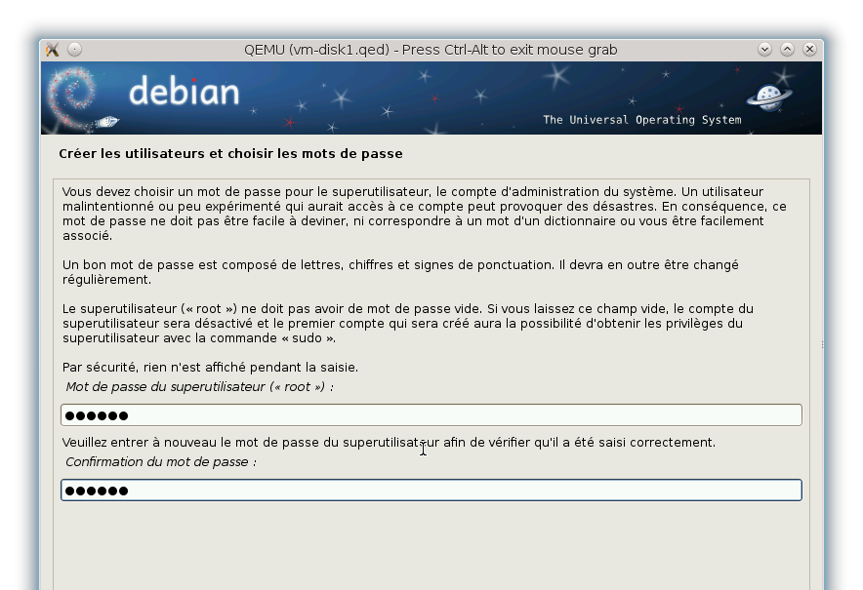
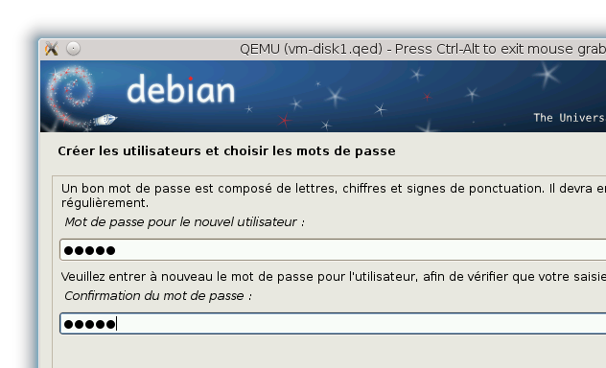
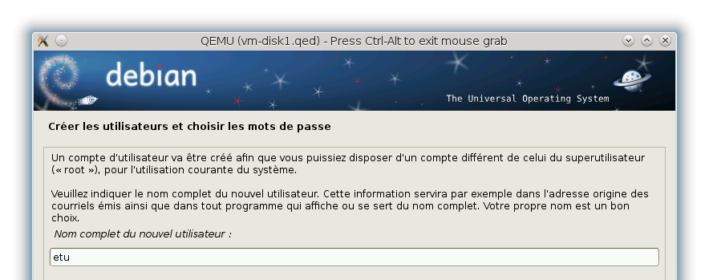
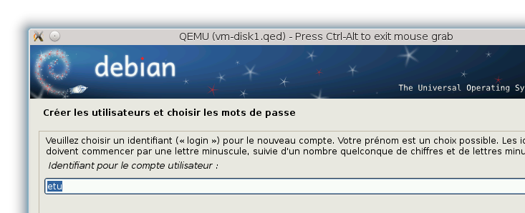
Installation Debian GNU/Linux
Comptes
utilisateur
Super utilisateur
→ mot de passe
uniquement
→ nom de connexion
défini par défaut :
root
Utilisateur normal
→ nom complet,
identifiant et mot de
passe
inetdoc.net - <numéro>/30

Slide 12
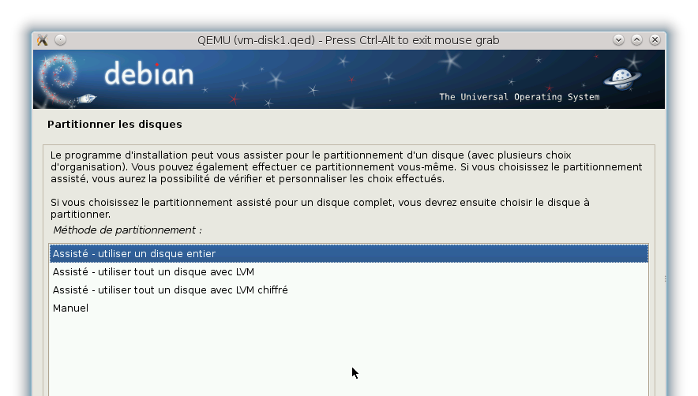
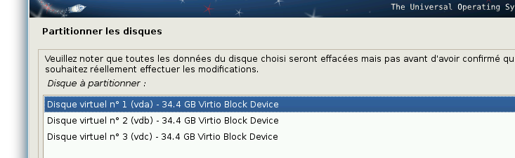
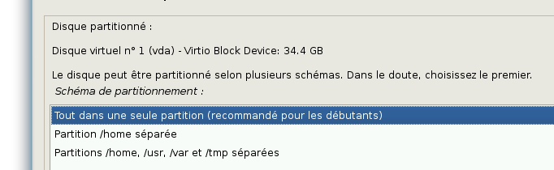
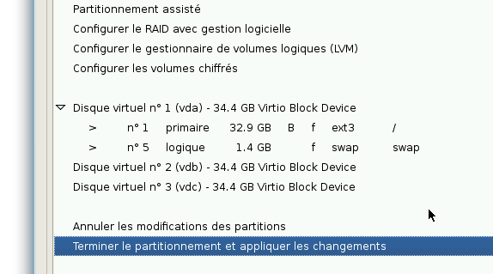
Installation Debian GNU/Linux
Partitions
Choix unité(s) de
disque
Choix partitions
LVM (Logical Volume
Manager)
RAID (Redundant
Array of independant
Disk)
②
③
①
④
inetdoc.net - <numéro>/30

Slide 13
Partitions & montages
/ → racine du système de fichiers
    Taille réduite
    Fichiers de configuration
/boot → noyau + gestionnaire d'amorce
    Taille réduite
    Dépend du nombre de noyaux différents présents sur le système
    Configuration du gestionnaire d'amorce
swap → espace d'échange mémoire sur disque
    Taille = quantité de RAM
    Swap utilisé = système saturé
/tmp → fichiers temporaires
    Taille réduite
    sockets unix
inetdoc.net - <numéro>/30

Slide 14
Partitions & montages
/usr → système d'exploitation & applications
    Taille moyenne sur serveur | importante sur poste client
    /usr → fichiers d'applications fournies sous forme de paquets
    /usr/local → fichiers d'applications ajoutées manuellement
/var → données des services
    Taille … fonction du nombre et de la nature des services utilisés
    Gros besoins en stockage
      Bases de données
      Services Web
      Supervision
      Journalisation
    Faibles besoins en stockage
      Routeurs
      Pare-feux
inetdoc.net - <numéro>/30

Slide 15
Partitions & montages
/home → données des utilisateurs
    Taille … fonction du nombre d'utilisateurs
    Gros besoins en stockage
      Courrier électronique
      Données hébergées
      Profils utilisateurs
    Faibles besoins en stockage
      Deux comptes utilisateurs issus de l'installation du système de base
      Routeurs & Pare-feux
Répertoires utilisateurs
    Superutilisateur = root → /root
    Utilisateur normal = <username> → /home/<username>
inetdoc.net - <numéro>/30

Slide 16
Partitions & montages
Stratégies de partitionnement
    Tout dans une seule partition (recommandé pour les débutants)
      ⊕ aucune question sur l'espace de stockage lors de l'installation
      ⊝ aucune évolution possible de l'espace de stockage
    Partition /home séparée
      ⊕ données utilisateur isolées du système
      ⊝ aucune évolution possible pour les autres espaces de stockage
    Partitions /home, /var et /tmp séparées
      ⊕ espaces de stockage indépendants
      ⊕ redimensionnement et/ou déplacement possible de chaque espace
      ⊝ réflexion en amont sur la taille de chacun des espaces de stockage
inetdoc.net - <numéro>/30

Slide 17
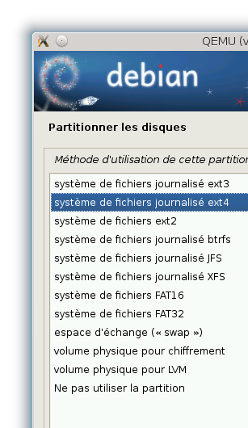
Partitions & montages
Choix des systèmes de fichiers
    Ext(2|3|4) → Système historique GNU/Linux
      ⊕ Fiabilité éprouvée et reconnue depuis longtemps
      ⊝ Selon Theodore Ts'o, technologie au terme de son évolution
    BTRFS → Système en devenir
      ⊕ Bénéficie des dernières avancées techniques
      ⊝ Beaucoup trop récent pour être déployé à grande échelle
    XFS → Système adapté aux «grands volumes»
      ⊕ Fiabilité éprouvée et reconnue depuis longtemps
      ⊝ Lenteur des opérations sur les métadonnées
    FAT(16|32) → Plus (petit|ancien) dénominateur commun
      ⊕ Très répandu dans les dispositifs mobiles
      ⊝ Obsolète
inetdoc.net - <numéro>/30

Slide 18
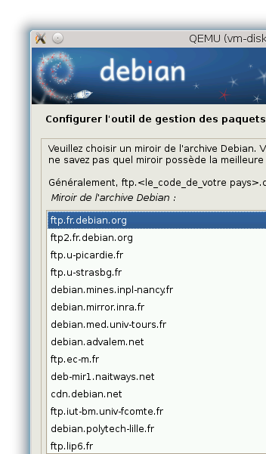
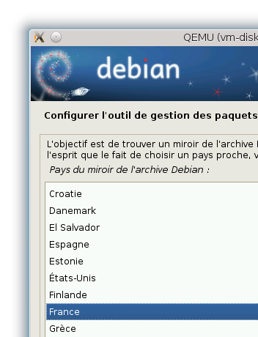
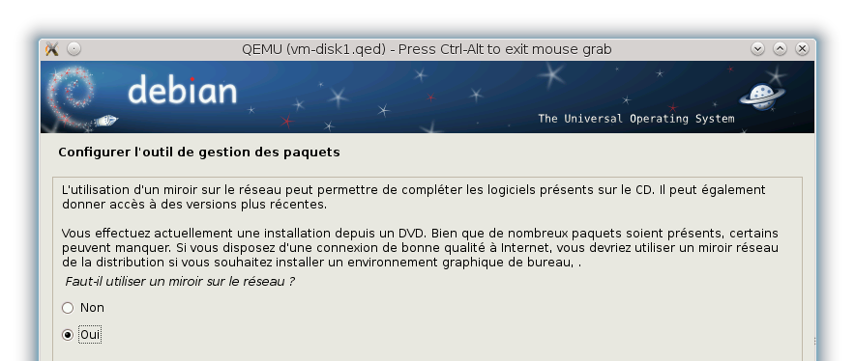
Configuration gestionnaire de paquets
APT : Advanced Package Tool
    Choix du miroir → réseau → zone géographique
inetdoc.net - <numéro>/30

Slide 19
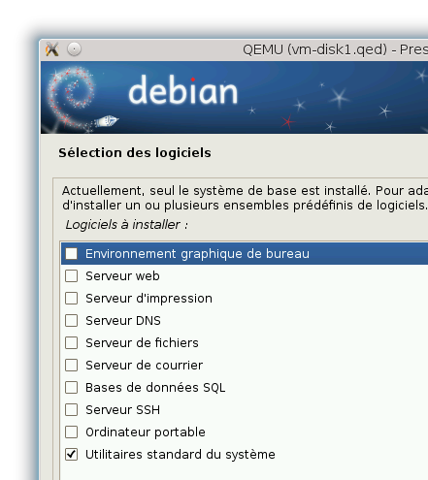
Configuration gestionnaire de paquets
APT : Advanced Package Tool
    Choix «macroscopique» du jeu de paquets à installer
      Application tasksel
      Sur un serveur → utilitaires standard du système uniquement
      Sur un poste client → environnement graphique de bureau
Environnement graphique KDE
    Depuis l'écran initial d'installation
      install tasks="kde-desktop, standard"
    Depuis un système déjà installé
      aptitude install kde-desktop
inetdoc.net - <numéro>/30

Slide 20
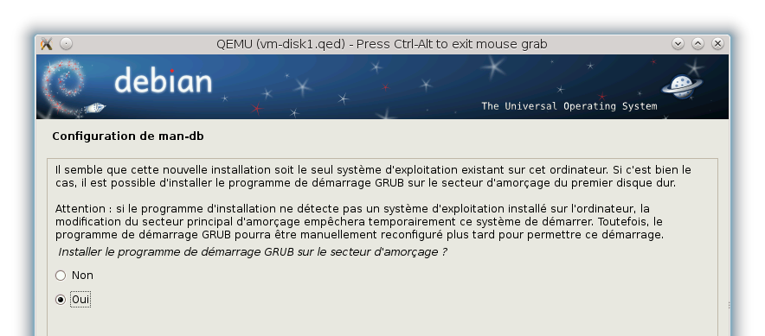
Configuration du gestionnaire d'amorce
GRUB → GRand Unified Bootloader
    Code exécuté avant l'initialisation d'un noyau
    Gestion «multi-boot» si plusieurs systèmes d'exploitation sont installés
    Installation «multi-boot» supplantée par la virtualisation
inetdoc.net - <numéro>/30

Slide 21
Retour sur la gestion de paquets
Initiation en mode console
    Ouvrir une console ou un terminal
    Passer en mode superutilisateur à l'aide de la commande su
    Éditer le fichier /etc/apt/sources.list avec vi ou nano
deb http://ftp.fr.debian.org/debian/ testing main contrib non-free
#deb-src http://ftp.fr.debian.org/debian/ testing main contrib non-free
deb http://security.debian.org/ testing/updates main
#deb-src http://security.debian.org/ testing/updates
# Dépôt des paquets multimédia : mplayer, etc.
deb http://www.deb-multimedia.org testing main non-free
  Mise à jour du catalogue local des paquets
    aptitude update
  Installation des clés de validation du dépôt multimédia
    aptitude install deb-multimedia-keyring
inetdoc.net - <numéro>/30

Slide 22
Retour sur la gestion de paquets
Duplication du jeu de paquets d'un système à l'autre
    Installation «optimale» → processus long
    Duplication de la liste des paquets installés sans les configurations
    Évolution/Migration d'une architecture à l'autre (ex. i386 → amd64)
    Sur le système source
$ aptitude search \
"?installed?not(?automatic)" -F %p | gzip > packages.txt.gz
    Sur le système cible
# aptitude install \
$(zcat packages.txt.gz | sed 's/[ ^t]*$//g' | tr '\n' ' ')
inetdoc.net - <numéro>/30

Slide 23
Identification des ressources
Initiation à la ligne de commande
    Ouvrir une console ou un terminal
    Utiliser les commandes dmesg, less avec un tube ou pipe
$ dmesg | less
$ dmesg | less
    Identifier la version du noyau en cours d'exécution
Linux version 3.2.0-2-amd64 (Debian 3.2.15-1) \
(debian-kernel@lists.debian.org) (gcc version 4.6.3 (Debian 4.6.3-1) ) \
#1 SMP Sun Apr 15 16:47:38 UTC 2012
    Identifier la quantité de mémoire vive disponible
Memory: 1014192k/1048564k available \
(3402k kernel code, 476k absent, 33896k reserved, 3330k data, 568k init)
inetdoc.net - <numéro>/30

Slide 24
Identification des ressources
    Identifier le processeur
CPU0: Intel QEMU Virtual CPU version 1.0 stepping 03
    Identifier le modèle d'interface réseau → line card
Intel(R) Gigabit Ethernet Network Driver - version 3.2.10-k
Copyright (c) 2007-2011 Intel Corporation.
igb 0000:07:00.0: PCI INT A -> GSI 55 (level, low) -> IRQ 55
setting latency timer to 64
irq 81 for MSI/MSI-X
irq 82 for MSI/MSI-X
bnx2 0000:01:00.0: eth0: Broadcom NetXtreme II BCM5709 1000Base-T (C0) \
PCI Express found at mem d4000000, IRQ 36, node addr f0:4d:a2:01:e5:79
inetdoc.net - <numéro>/30

Slide 25
Identification des ressources
    Identifier la technologie de stockage
ata1: PATA max MWDMA2 cmd 0x1f0 ctl 0x3f6 bmdma 0xc100 irq 14
ata2: PATA max MWDMA2 cmd 0x170 ctl 0x376 bmdma 0xc108 irq 15
    Identifier les unités de stockage
virtio-pci 0000:00:03.0: irq 44 for MSI/MSI-X
vda: vda1
scsi0 : LSI SAS based MegaRAID driver
megasas: 0x1000:0x0079:0x1028:0x1f17: bus 3:slot 0:func 0
megaraid_sas 0000:03:00.0: PCI INT A -> GSI 16 (level, low) -> IRQ 16
megaraid_sas 0000:03:00.0: setting latency timer to 64
megasas: FW now in Ready state
megaraid_sas 0000:03:00.0: irq 90 for MSI/MSI-X
scsi 0:0:0:0: Direct-Access SEAGATE ST32000444SS KS68 PQ: 0 ANSI: 5
inetdoc.net - <numéro>/30

Slide 26
Identification des ressources
Initiation à la ligne de commande
    Utiliser les commandes lspci et lsusb
    Liste des périphériques connectés aux bus du système
$ lspci
00:00.0 Host bridge: Intel Corporation 440FX - 82441FX PMC [Natoma] (rev 02)
00:01.0 ISA bridge: Intel Corporation 82371SB PIIX3 ISA [Natoma/Triton II]
00:01.1 IDE interface: Intel Corporation 82371SB PIIX3 IDE [Natoma/Triton II]
00:01.2 USB controller: Intel Corporation 82371SB PIIX3 USB [Natoma/Triton II]
00:01.3 Bridge: Intel Corporation 82371AB/EB/MB PIIX4 ACPI (rev 03)
00:02.0 VGA compatible controller: Cirrus Logic GD 5446
00:03.0 Ethernet controller: Red Hat, Inc Virtio network device
00:04.0 SCSI storage controller: Red Hat, Inc Virtio block device
inetdoc.net - <numéro>/30

Slide 27
Identification des ressources
Initiation à la ligne de commande
    Arborescence /proc
$ cat /proc/cpuinfo
processor : 0
vendor_id : GenuineIntel
cpu family : 6
model : 2
model name : QEMU Virtual CPU version 1.0
stepping : 3
microcode : 0x1
cpu MHz : 2394.560
cache size : 4096 KB
fpu : yes
fpu_exception : yes
cpuid level : 4
wp : yes
flags : fpu de pse tsc msr pae mce cx8 apic sep mtrr pge mca cmov pse36 clflush mmx fxsr \
                sse sse2 syscall nx lm rep_good nopl pni cx16 popcnt hypervisor lahf_lm
bogomips : 4789.12
clflush size : 64
cache_alignment : 64
address sizes : 40 bits physical, 48 bits virtual
    Attributs du processeur
    Machine virtuelle → QEMU
    Architecture 64bits → lm
inetdoc.net - <numéro>/30

Slide 28
Identification des ressources
Initiation à la ligne de commande
    Arborescence /proc
$ cat /proc/interrupts
CPU0 CPU1
0: 29 1 IO-APIC-edge timer
1: 1 8 IO-APIC-edge i8042
6: 0 2 IO-APIC-edge floppy
7: 0 0 IO-APIC-edge parport0
8: 0 1 IO-APIC-edge rtc0
9: 0 0 IO-APIC-fasteoi acpi
11: 11 11 IO-APIC-fasteoi uhci_hcd:usb1
12: 65 56 IO-APIC-edge i8042
14: 0 0 IO-APIC-edge ata_piix
15: 35 41 IO-APIC-edge ata_piix
40: 0 0 PCI-MSI-edge virtio1-config
41: 1959 1969 PCI-MSI-edge virtio1-requests
42: 0 0 PCI-MSI-edge virtio0-config
43: 11519 11505 PCI-MSI-edge virtio0-input
NMI: 0 0 Non-maskable interrupts
LOC: 16409 15641 Local timer interrupts
SPU: 0 0 Spurious interrupts
    Affectations des vecteurs
    d'interruptions
    Un vecteur unique par
    fonction
inetdoc.net - <numéro>/30

Slide 29
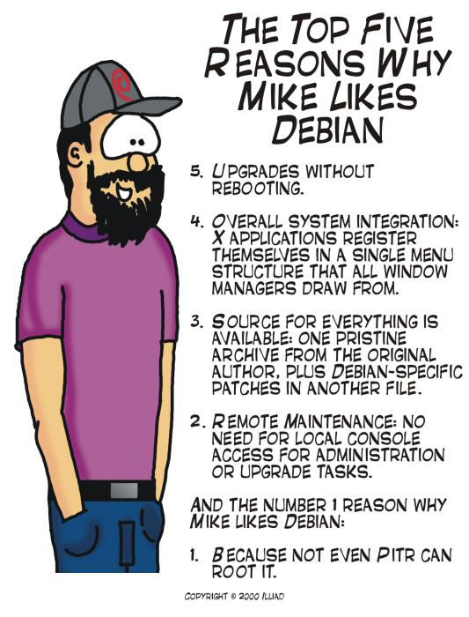
Bilan séance 2
Installation de la distribution Debian GNU/Linux
    Trop Facile !
    Histoire «continue» depuis 1993
    Contexte métier => connaissances
      Architectures petits/grands systèmes
      Stratégies de stockage
      Interfaces réseau
    Gestion des paquets
      Pièce maîtresse de l'administration système
      Objet de la séance 3
    Identification des composants matériels
      Caractérisation des performances attendues
      CD/DVD Knoppix sur les installations avec un système différent
inetdoc.net - <numéro>/30

Slide 30
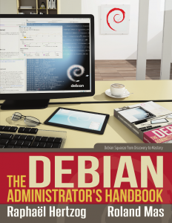
Ressources
  Cahier de l’Admin Debian
    http://raphaelhertzog.fr/livre/cahier-admin-debian/
    http://debian-handbook.info/
  Formation Debian GNU/Linux
    http://formation-debian.via.ecp.fr/
  Manuel d'installation Debian
    http://www.debian.org/releases/stable/installmanual
inetdoc.net - <numéro>/30

